Slide 1
Programação - Esp 32
Workshop da programação do microcontrolador esp32 com o framework esp-idf

Slide 2
Tópicos
Manipulação de GPIOs
Leitura/Escrita GPIOs
Sinal Pwm
Leitura do ADC
Multitasking e interrupções
Interrupção externa
Timer interrupt
FreeRtos

Slide 3
ESP32 - Hardware
Dois microprocessadores Xtensa 32-bit LX6 com clock até 240MhHz
memória ROM interna de 448K Bytes (para Boot e Core)
memória RAM estática interna de 520K Bytes
Memória externa (total 4MB) – suporte para até 16M Bytes Flash e 16M Bytes SRAM
Real Time Clock com 16K Bytes de SRAM
Interface WIFI 802.11 b/g/n – 802.11 n (2.4 GHz), até 150 Mbps
Interface Bluetooth v4.2 BR/EDR e Bluetooth LE (low energy)
Dois grupos de Timers – 4 timers de 64 Bits
Alimentação VCC de 2,3V a 3,6V CC
Consumo de corrente max com WIFI – 240 mA

Slide 4
ESP32 – Periféricos e recursos
34 × Portas programáveis GPIOs
2 x Conversores ADC SAR 12-bits com até 18 canais
2 × Conversores DAC de 8-bits
10 × sensores de toque
Sensor de Temperatura
4 × interfaces SPI – clock até 40 MHz !
2 × interfaces I2S – clock até 40 MHz !
2 × interfaces I2C – até 5 Mbps
3 × interfaces seriais UART – até 5 Mbps !
1 Host (SD/eMMC/SDIO) para controle de SD Cards
1 Escravo (SDIO/SPI)
Interface Ethernet MAC (necessita acessório)
Interface CAN 2.0
Interface Infra-vermelho (Tx/Rx)
Controle de Motor PWM
Controle de LED PWM até 16 canais
Sensor interno Hall

Slide 5
ESP-IDF e Arduino Framework
ESP-IDF – Framework de desenvolvimento IoT oficial da ESPRESSIF para o ESP32. Ele é o mais completo, mas é complicado de usar.
Arduino-IDE : é o Ambiente de desenvolvimento mais conhecido de todos e bem mais fácil de usar.
A ESP-IDF é um Framework , isto é, um conjunto de programas, compiladores, bibliotecas e tudo mais que for preciso para o desenvolvimento de uma aplicação. Essa IDF foi criada pela ESPRESSIF e esta sendo continuamente melhorada e aumentada, com inúmeros exemplos de aplicações, aproveitando praticamente todos os recursos de hardware e software do ESP32. A linguagem usada é a C.

Slide 6
GPIO – General Purpose input output
O chip ESP32 possui 34 pinos GPIO físicos (GPIO0 ~ GPIO19, GPIO21 ~ GPIO23, GPIO25 ~ GPIO27 e GPIO32 ~ GPIO39). Cada pino pode ser usado como uma entrada ou saída de uso geral ou ser conectado a um sinal periférico interno. Por meio de IO MUX, RTC IO MUX e da matriz GPIO, os sinais de entrada periféricos podem ser de qualquer pino IO e os sinais de saída periféricos podem ser roteados para qualquer pino IO. Juntos, esses módulos fornecem Entrada/Saída altamente configuráveis.
Algumas GPIOS são Input Only;
ADCs
ADC1 com 8 canais;
ADC2 com 10 canais.
DAC – 2 canais de 8 bits

Slide 7
Leitura/Escrita de GPIOS
esp_err_t gpio_set_direction ( gpio_num_t gpio_num , mode gpio_mode_t )
Configure a direção do GPIO, como output_only,input_only,output_and_input
esp_err_t gpio_set_level(gpio_num_t gpio_num, uint32_t level)
Configura o nível lógico da GPIO
int gpio_get_level(gpio_num_t gpio_num)
Lê o nível lógico da GPIO
esp_err_t gpio_set_pull_mode(gpio_num_t gpio_num, gpio_pull_mode_t pull)
Configura os resistors de pull-up/pull-down da GPIO
Mais informações:
https://docs.espressif.com/projects/esp-idf/en/latest/esp32/api-reference/peripherals/gpio.html
https://github.com/Tamandutech/KnowledgeBase_LineFollower/tree/master/Workshop/Examples/ExampleIO

Slide 8
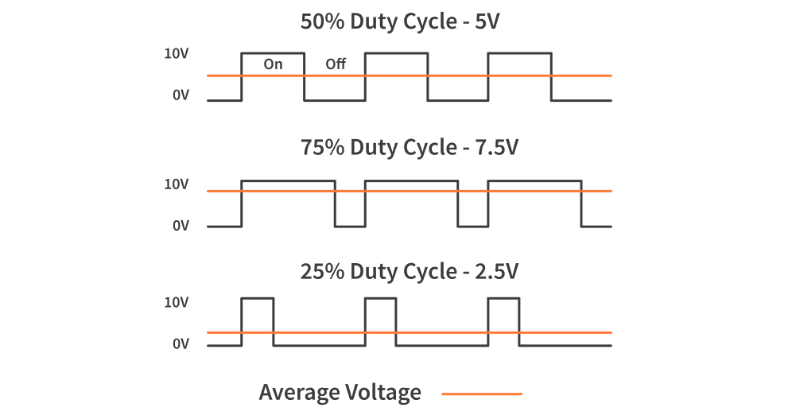
PWM (Pulse Width Modulation)
Controle de potência com sinais digitais;
Duty cycle;
Controle de velocidade de motor;
Controle de brilho de Led;
Resolução do sinal pwm ao usar o esp32 é relacionada com o número de bits;
Maiores frequências = Menores resoluções.

Slide 9
PWM no esp32 com ledc
LEDC é um periférico do esp32;
Configuração do timer do LEDC;
Frequência;
Resolução.
Configuração do canal do LEDC;
GPIO do sinal;
Duty inicial;
Ponto de início do duty cycle.
Definicão e atualização do duty cycle.
Mais informações:
https://github.com/Tamandutech/KnowledgeBase_LineFollower/tree/master/Workshop/Examples/ExampleLedFade
https://docs.espressif.com/projects/esp-idf/en/latest/esp32/api-reference/peripherals/ledc.html

Slide 10
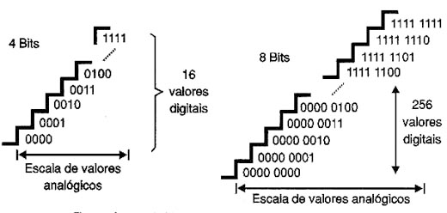
Leitura analógica no esp32 (ADC)
ADCs do esp;
ADC1 com 8 canais;
ADC2 com 10 canais.
Relação do Vref com a saída do ADC;
Resolução em bits;
Limitações de uso do ADC2 com o wifi;
Leituras de sinais analógicos de sensores e multisampling;

Slide 11
Funções para a leitura do ADC
adc1_config_channel_atten - configura a atenuação;
adc1_config_width – resolução do canal do adc;
adc1_get_raw – Lê o valor do adc;
Funções para ler a tesnão;
Funções para calibração do vref;
Mais informações: https://docs.espressif.com/projects/esp-idf/en/v4.4/esp32/api-reference/peripherals/adc.html
https://github.com/Tamandutech/KnowledgeBase_LineFollower/tree/master/Workshop/Examples/ExampleADC/ExampleADC

Slide 12
FreeRTOS
O freertos permite a implementação de um sistema operacional RTOS (real-time operating system) em microcontroladores, como o esp32, e com isso permite a execução de várias tarefas (tasks) com grande exatidão temporal no processamento delas, pois o RTOS utiliza multitasking para gerenciar as tarefas de modo que elas possam executar em paralelo entre elas.

Slide 13
FREERTOS
Kernel;
Scheduler;
Tarefas;
Temporização.

Slide 14
Criando uma Task
xTaskCreate e xTaskCreatePinnedToCore;
Dados adicionais para a task;
Prioridade;
Tamanho da stack da task;
Task Handle.

Slide 15
Gerenciando uma task
Task State;
Task Suspend e Task Resume;
Task delete;
Task Tick Count;
Task delay e delayUntil;
Context Switch.
Mais informações:
https://docs.espressif.com/projects/esp-idf/en/latest/esp32/api-reference/system/freertos.html

Slide 16
Comunicação entre tasks
Semáforos
SemaphoreCreateBinary;
SemaphoreCreateMutex;
SemaphoreTake e SemaphoreGive;
Mutex;
xQueue;
Atomic

Slide 17
Timers e interrupções
Timer: O timer pode funcionar como um relógio mantendo data e horário atualizado, pode funcionar como um alarme que pode criar eventos programados e também para trabalhar com threads, pode o timer também funcionar como um cronômetro.
Interrupção: Interrupção é um evento que obriga o microprocessador a suspender suas atividades temporariamente, para atender exclusivamente uma rotina indicada pelo evento que o interrompeu. Interrupção pode ser considerada um desvio de um ponto do software para outro preestabelecido.

Slide 18
Interrupção externa com GPIO
GPIO Interrupt;
Alteração de estado de uma GPIO;
ISR (Interrupt Service Routine);
Seção crítica de código;
Configuração da GPIO.
Mais informações: https://docs.espressif.com/projects/esp-idf/en/latest/esp32/api-reference/peripherals/gpio.html
https://github.com/Tamandutech/KnowledgeBase_LineFollower/tree/master/Workshop/Examples/ExampleGPIOINTR/Example_GPIOINTR

